Slide 1
IMPLEMENTAÇÃO Currículo da Cidade Arte 5º encontro

Slide 2
Quinto encontro - objetivos
Discutir os diferentes percursos de aprendizagem criados;
Reconhecer os conceitos estruturais e os objetivos de aprendizagem e desenvolvimento nos percursos de aprendizagem criados;
Avaliar o processo de aprendizagem nos 5 encontros.

Slide 3
Combinados

Slide 4
Leitura pelo formador

Slide 5
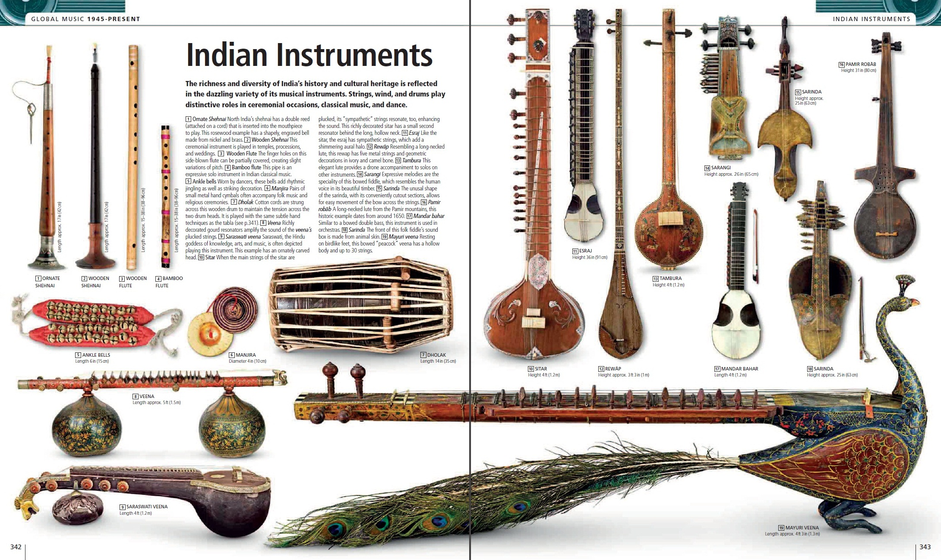
Timbres

Slide 6
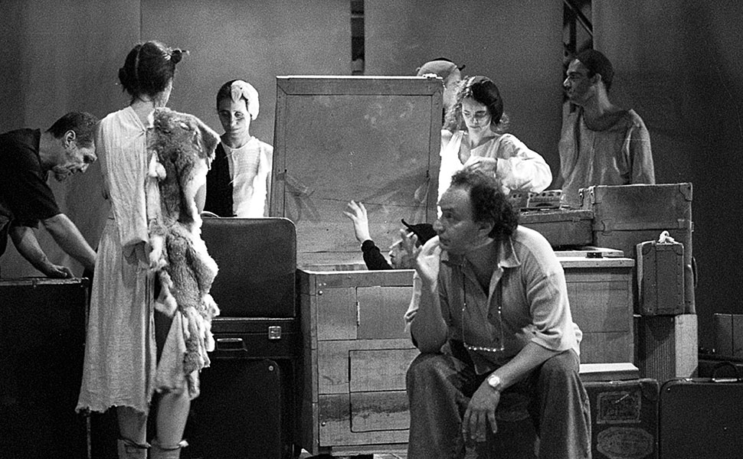
Desafios

Slide 7
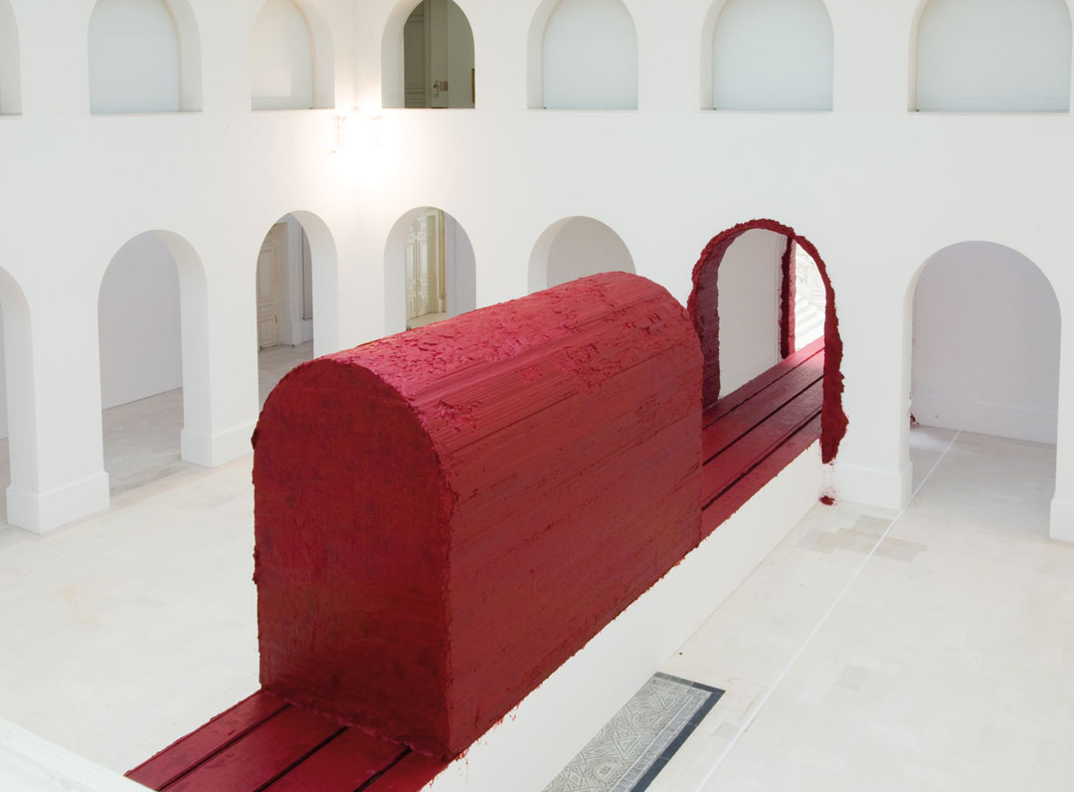
Outras possibilidades

Slide 8
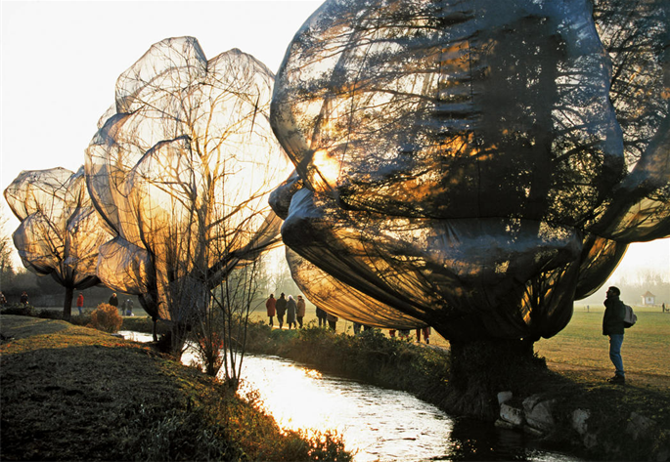
O currículo de Arte nos percursos de aprendizagem Campos Conceituais Linguagens artísticas Referenciais estéticos Muitas linguagens

Slide 9
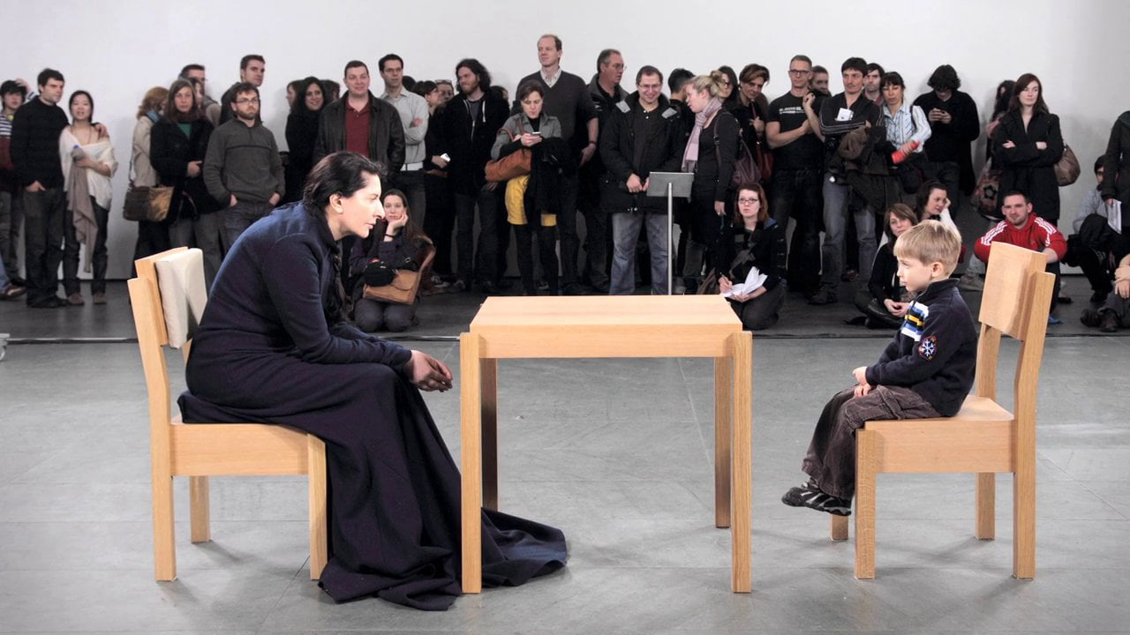
Avaliação Como foi o processo? O que pode ser incrementado ou melhorado no percurso? O que espera-se que seja contemplado no próximo encontro de formação?

